Slide 1
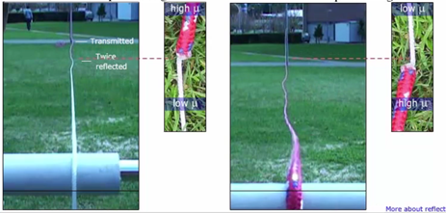
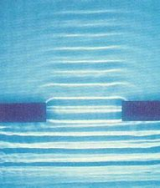

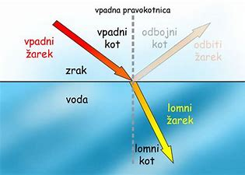
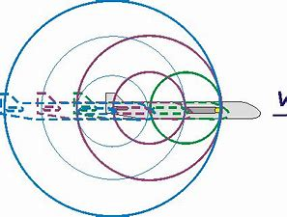
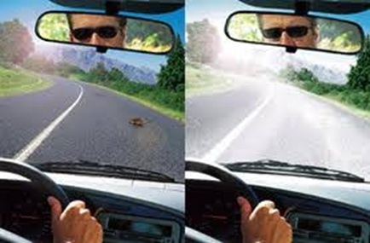
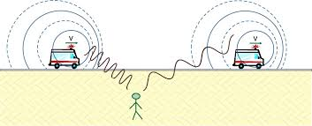
Valovni pojavi
Odboj in lom, interferenca in uklon, Dopplerjev pojav, polarizacija

Slide 2
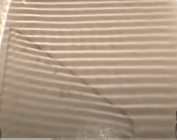
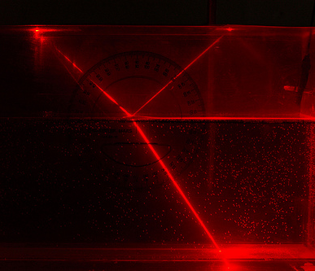
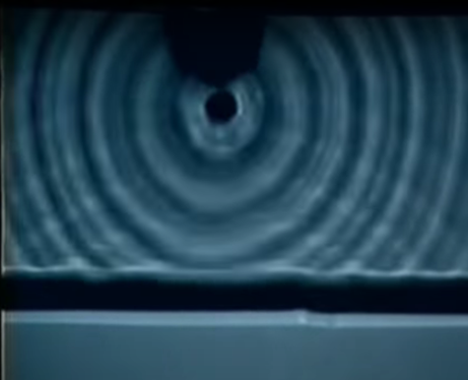
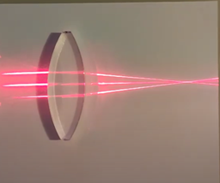
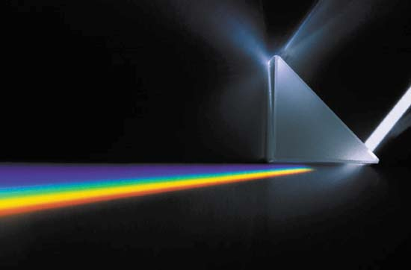
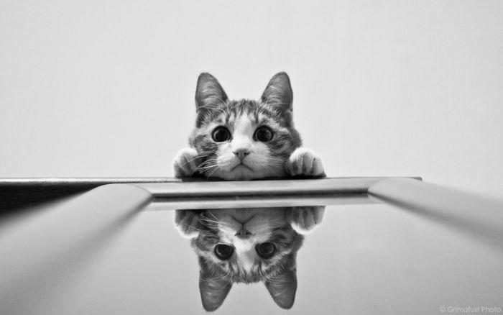
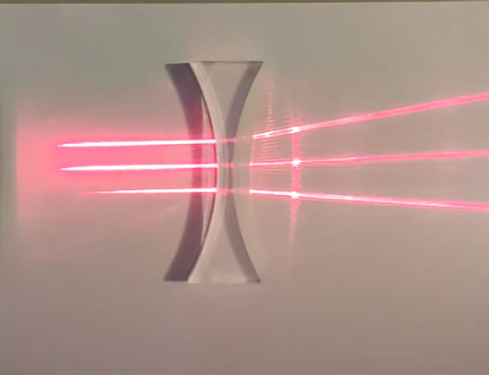
Valovni pojavi
Odboj in lom valovanja
Notes:
Primeri uporabe pojava magnetnega polja.

Slide 3
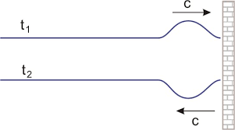
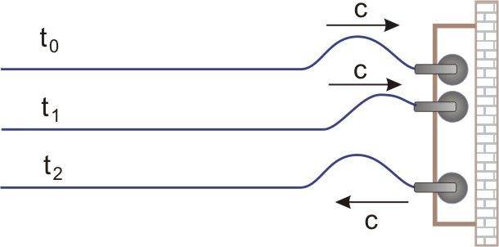
Odboj in lom valovanja
Odboj valovanja na vrvi
Ko valovanje na vrvi zadene ob pritrjen ali prost konec, se od njega odbije.
Pri pritrjenem koncu se odbije z nasprotno fazo – dolina.
Pri pritrjenem koncu se odbije z enako fazo – hrib.

Slide 4
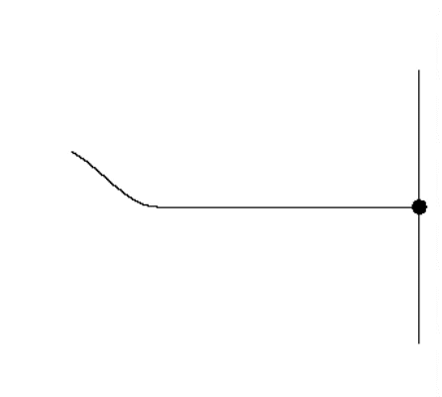
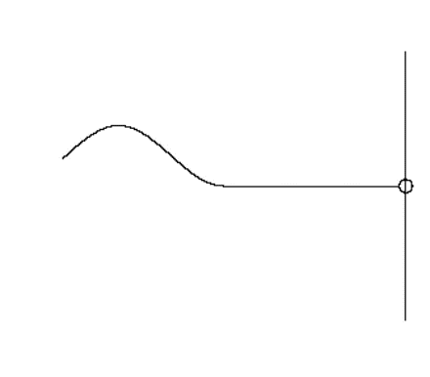
Odboj valovanja na vrvi
Ko valovanje na vrvi zadene ob pritrjen ali prost konec, se od njega odbije.
Pri pritrjenem koncu se odbije z nasprotno fazo – dolina.
Pri pritrjenem koncu se odbije z enako fazo – hrib.

Slide 5
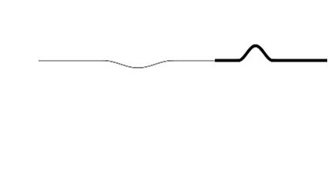
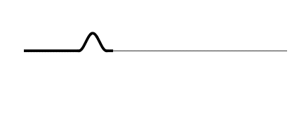
Odboj valovanja na vrvi
Ko valovanje na vrvi zadene ob spoj dveh različno debelih vrvi, se od njega odbije.
Pri spoju tanke z debelo se odbije z nasprotno fazo – dolina.
Pri spoju debele s tanko se odbije z enako fazo – hrib.

Slide 6
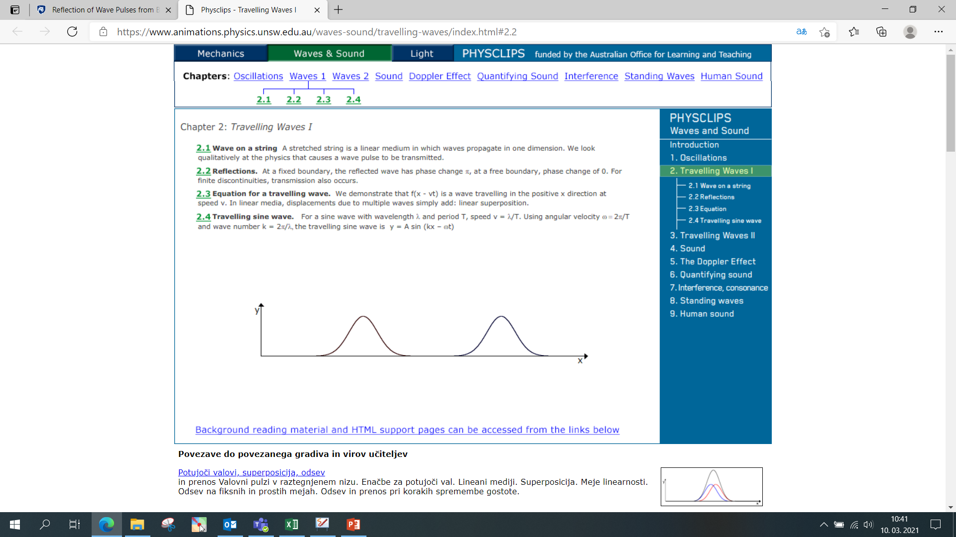
Odboj valovanja na vrvi
Ko valovanje na vrvi zadene ob pritrjen ali prost konec, se od njega odbije.

Slide 7
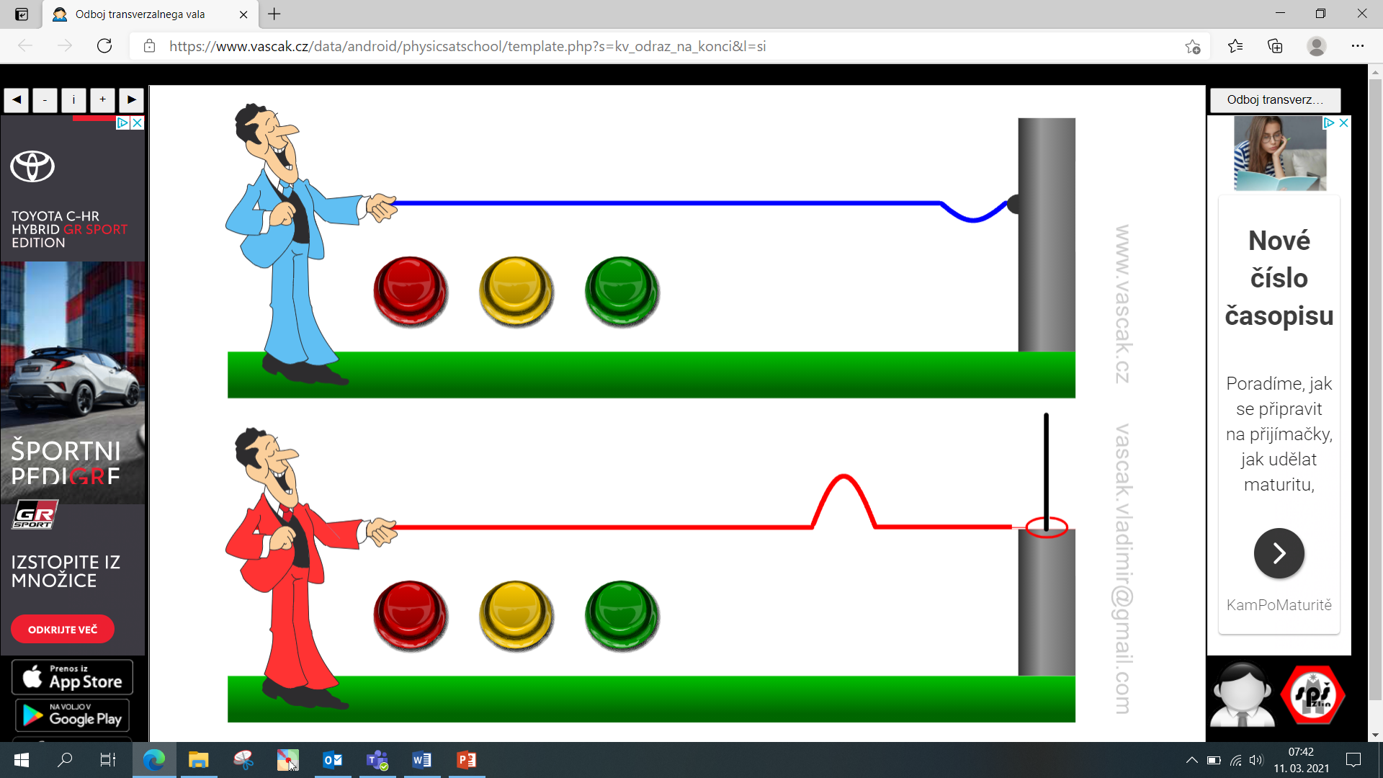
Odboj valovanja na vrvi
Ko valovanje na vrvi zadene ob pritrjen ali prost konec, se od njega odbije.

Slide 8
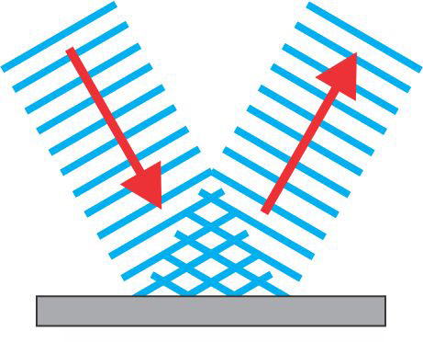

Odboj valovanja na vodni gladini
Ko valovanje zadene ob oviro, se od nje odbije (odbojni zakon).
vpadni kot
α
odbojni kot
β
$$α=β$$

Slide 9
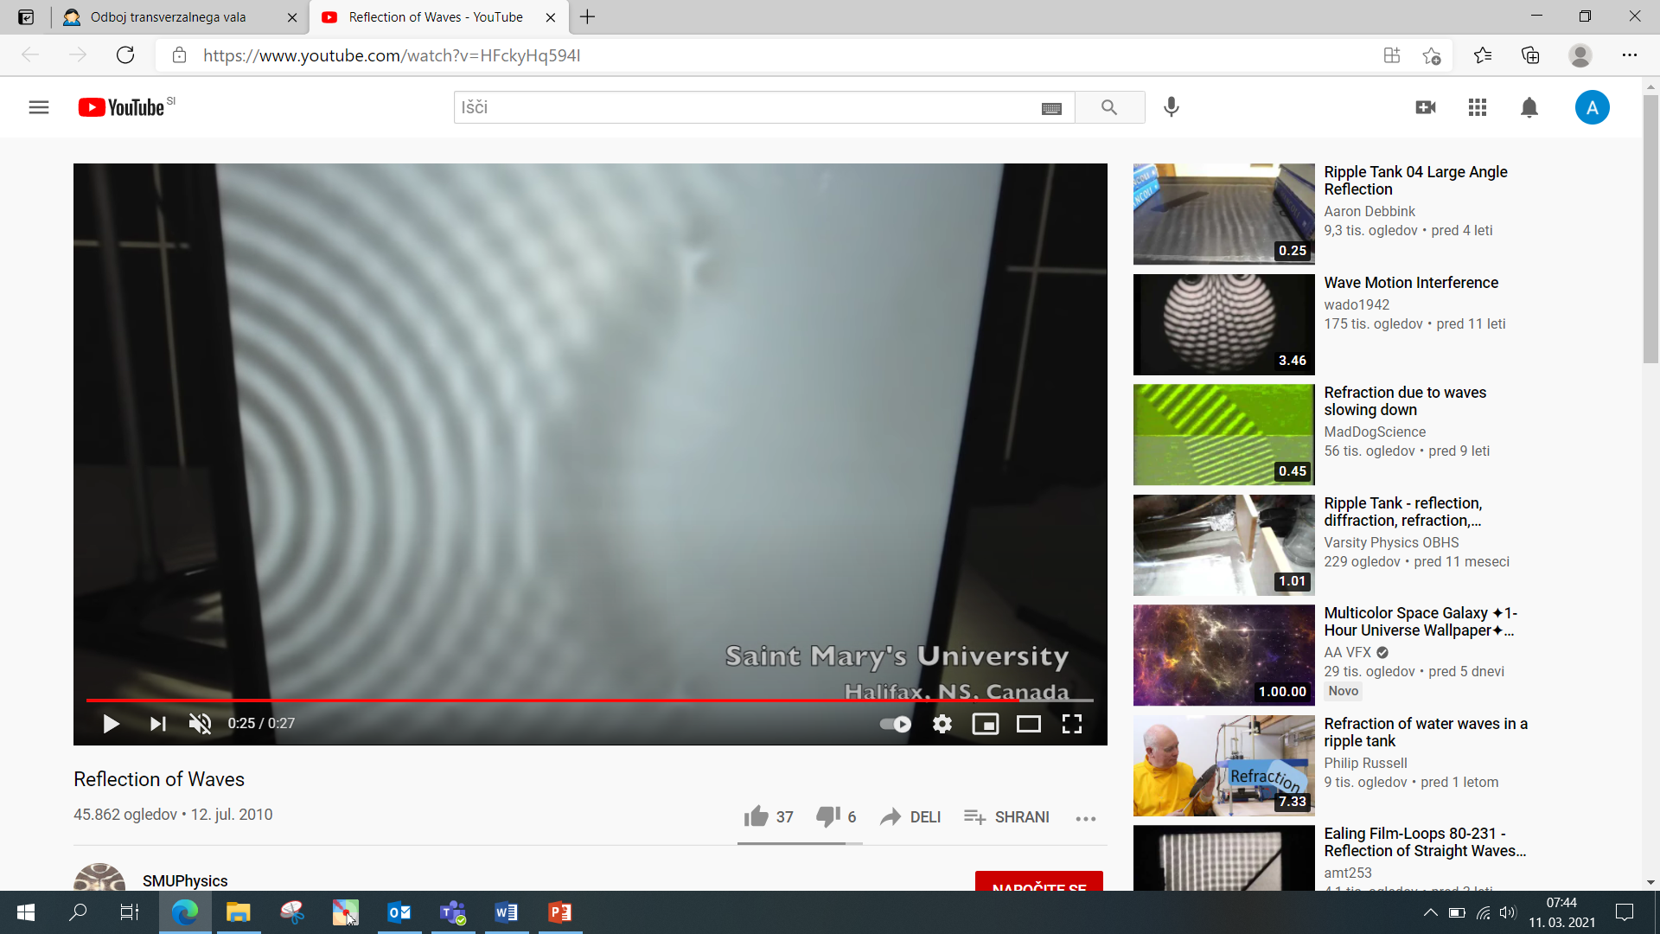
Odboj valovanja na vodni gladini
Ko valovanje zadene ob oviro, se od nje odbije (odbojni zakon).

Slide 10
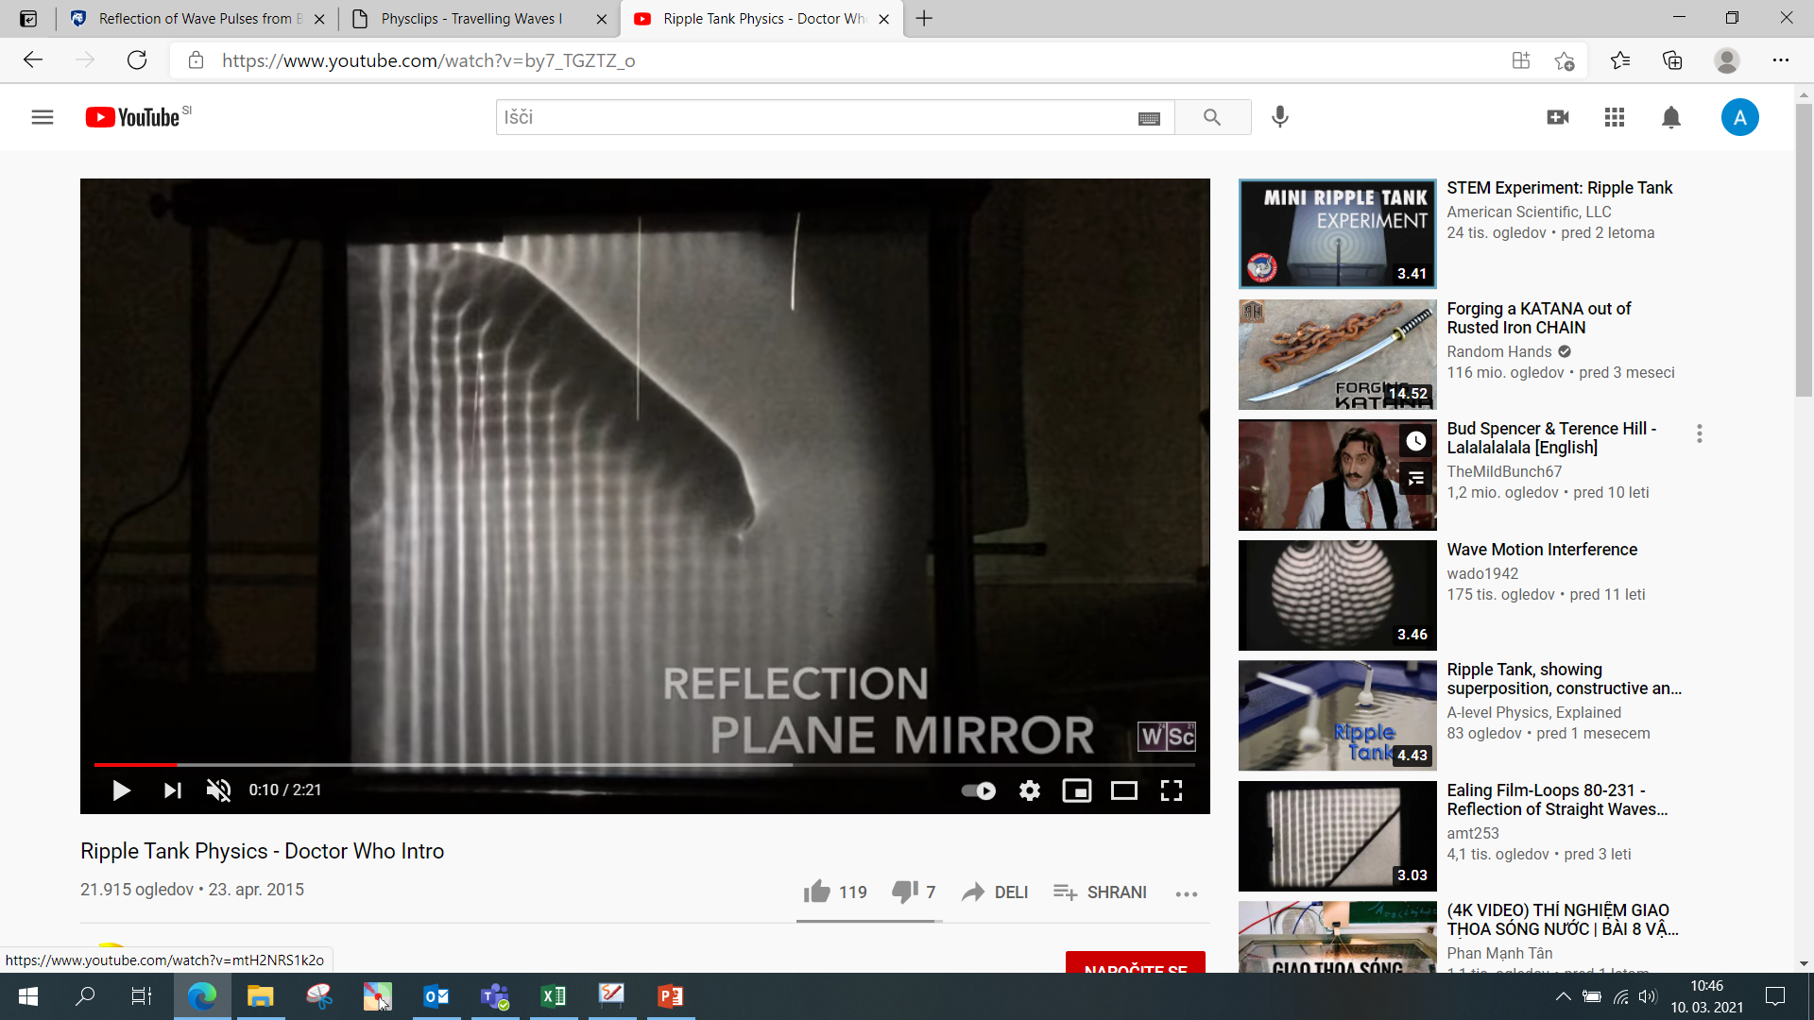
Odboj valovanja na vodni gladini
Ko valovanje zadene ob oviro, se od nje odbije (odbojni zakon).

Slide 11
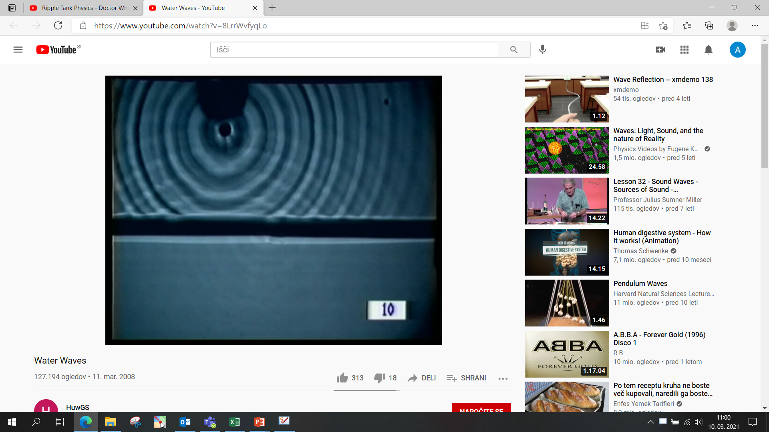
Odboj valovanja na vodni gladini
Ko valovanje zadene ob oviro, se od nje odbije (odbojni zakon).

Slide 12
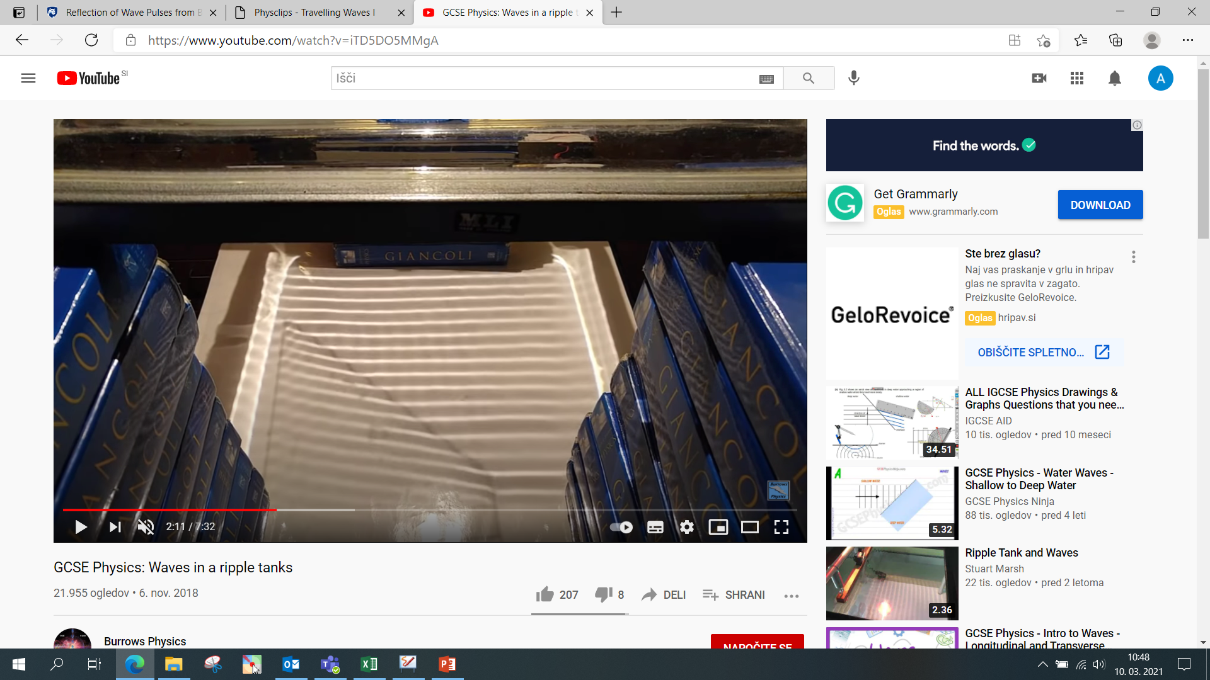
Lom valovanja
Kadar se pri prehodu iz ene v drugo snov spremeni hitrost valovanja, se smer žarka spremeni – žarek se lomi (lomni zakon).

Slide 13
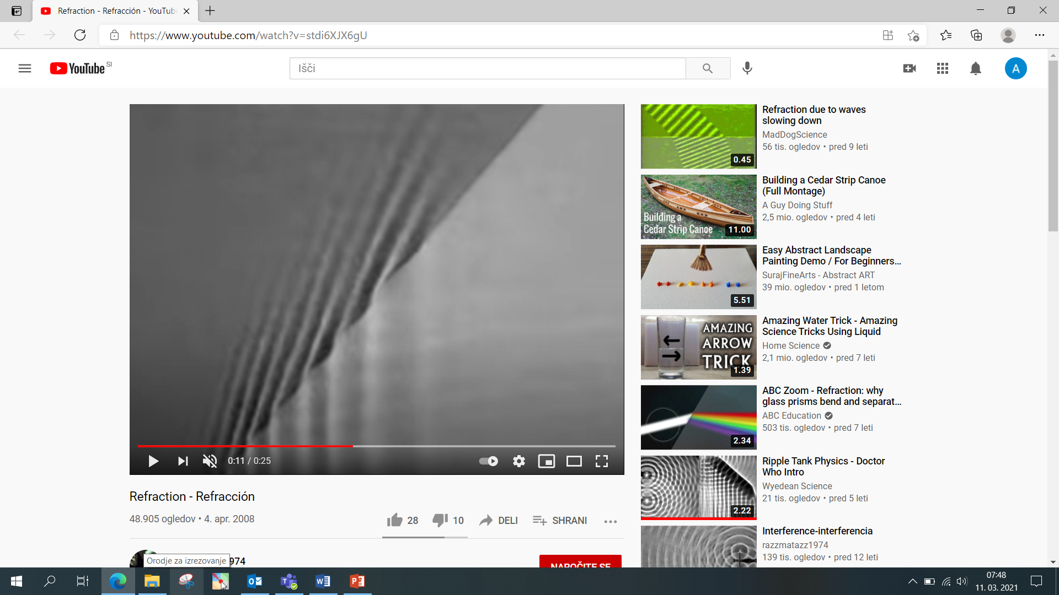
Lom valovanja
Kadar se pri prehodu iz ene v drugo snov spremeni hitrost valovanja, se smer žarka spremeni – žarek se lomi (lomni zakon).

Slide 14
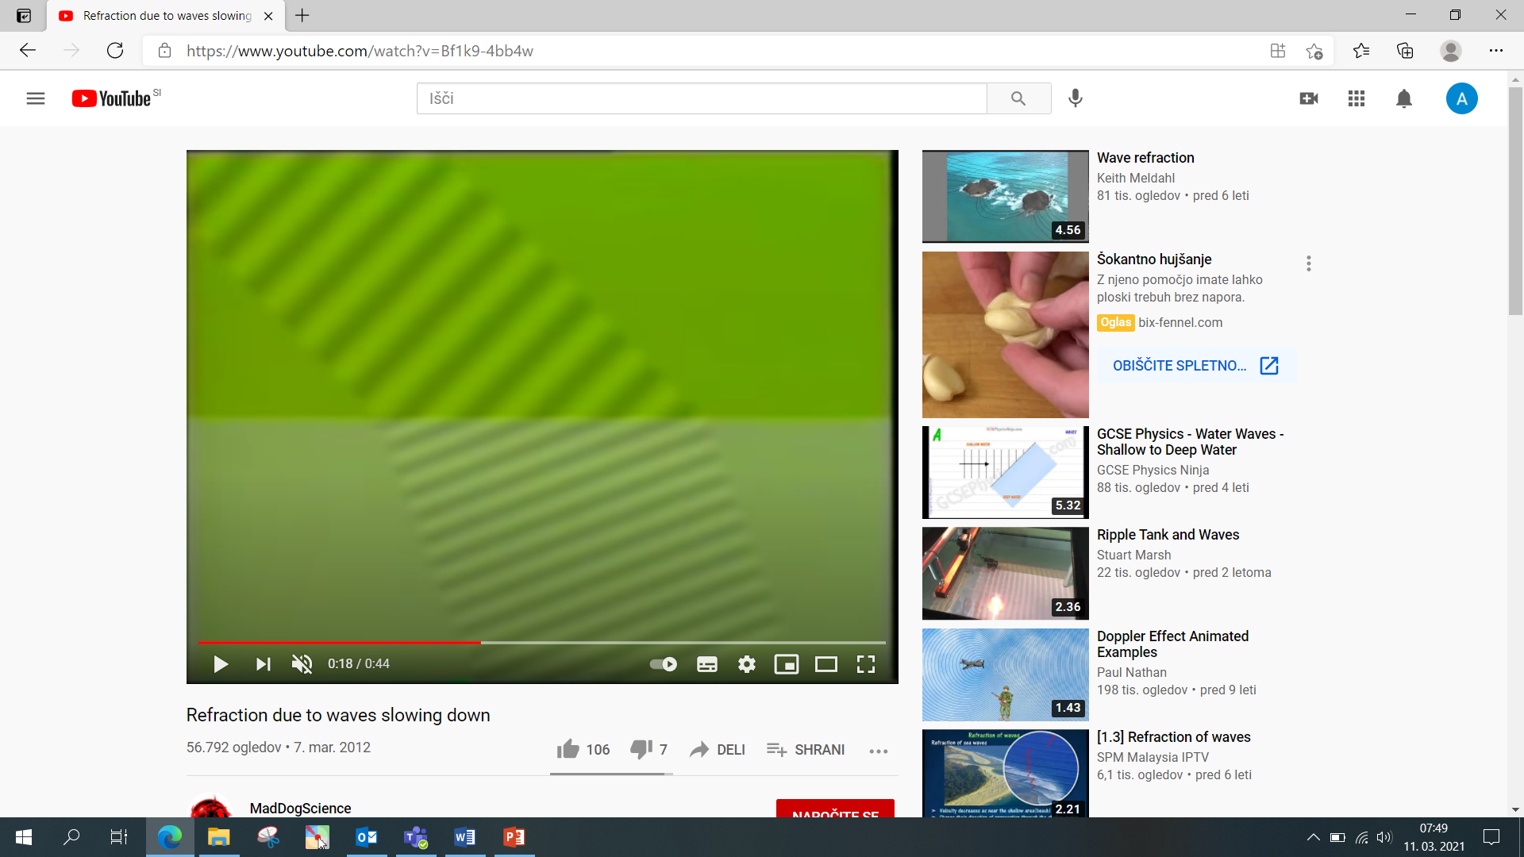
Lom valovanja
Kadar se pri prehodu iz ene v drugo snov spremeni hitrost valovanja, se smer žarka spremeni – žarek se lomi (lomni zakon).

Slide 15
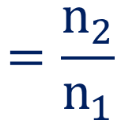
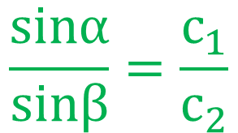
Lom valovanja
Kadar se pri prehodu iz ene v drugo snov spremeni hitrost valovanja, se smer žarka spremeni – žarek se lomi (lomni zakon).
$$\frac{sinα}{sinβ}=\frac{c_{1}}{c_{2}}$$
$$=\frac{n_{2}}{n_{1}}$$
Pri lomu svetlobe uporabljamo lomne količnike (n).
n₁
n₂

Slide 16
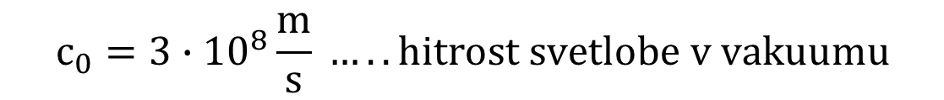
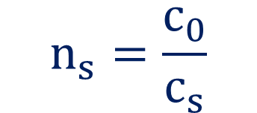
Lomni količnik snovi pove, kolikokrat je hitrost svetlobe v snovi manjša kot v vakuumu.
$$n_{s}=\frac{c_{0}}{c_{s}}$$
$$c_{0}=3∙{10}^{8}\frac{m}{s} …..hitrost svetlobe v vakuumu$$
$$c_{s} …..hitrost svetlobe v snovi$$
snov | lomni količnik (n)
zrak | 1,00027
voda | 1,333
kremenovo steklo | 1,459
diamant | 2,417

Slide 17
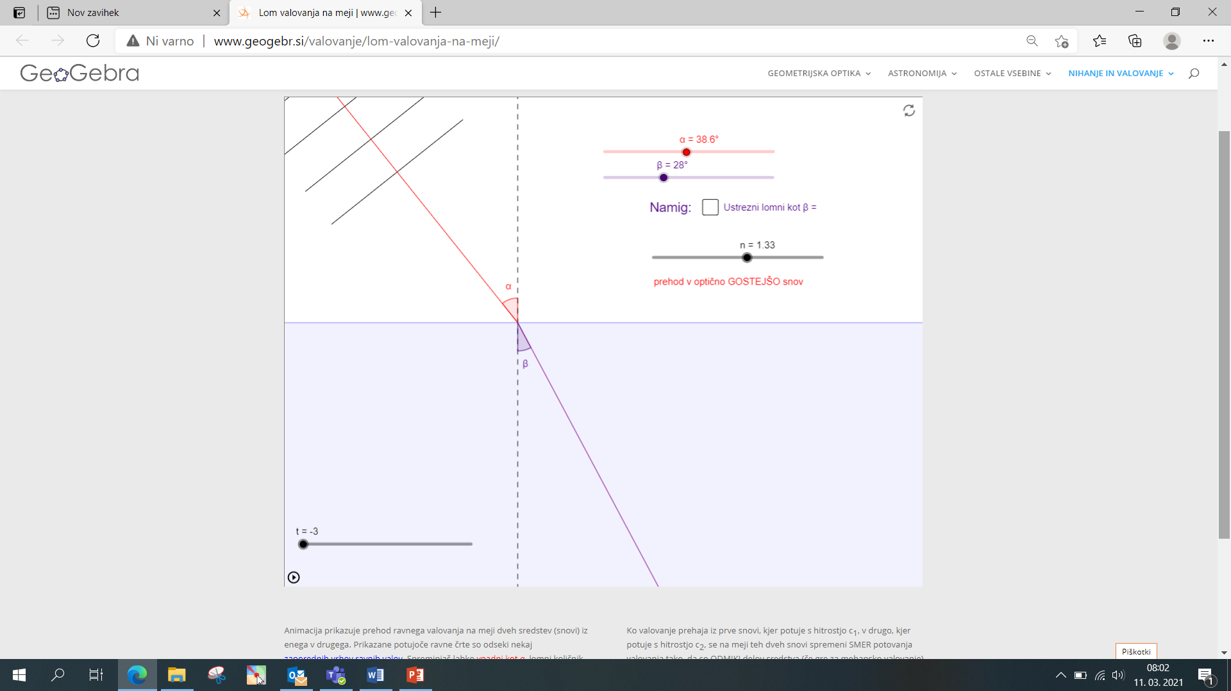
Lom svetlobe
Kadar se pri prehodu iz ene v drugo snov spremeni hitrost valovanja, se smer žarka spremeni – žarek se lomi (lomni zakon).

Slide 18
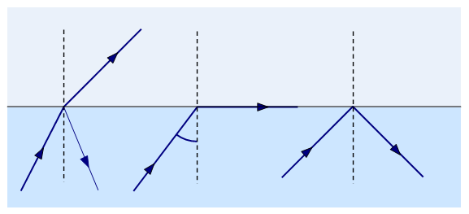
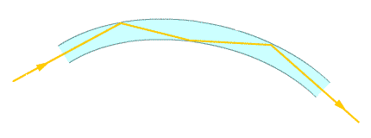
Kadar potuje valovanje iz optično gostejše snovi v optično redkejšo, lahko pride do popolnega odboja. Takrat valovanje več ne prečka meje med snovema, ampak se na meji odbije.
n₂
n₁
n₁>n₂
Primer popolnega odboja je optično vlakno
(optični internet).

Slide 19
UG 115/1 [n = 1,58; ß = 39°]
Svetloba vpada iz zraka na tekočino pod kotom 40°
in se v tekočini lomi pod kotom 24°.
Nariši prehod žarka iz zraka v tekočino in označi kote.
Kolikšen je lomni količnik tekočine? Pod kakšnim kotom se žarek lomi, če vpada pod kotom 80°?
UG 115/4
Podmornica oddaja svetlobo pod kotom 30° proti gladini.
Lomni količnik vode je 1,35.
Nariši žarek svetlobe na prehodu iz vode v zrak in označi kote.
Pod kolikšnim kotom vidijo svetlobo na ladji?
Pri katerem kotu pride do popolnega odboja?

